Slide 1


Slide 2
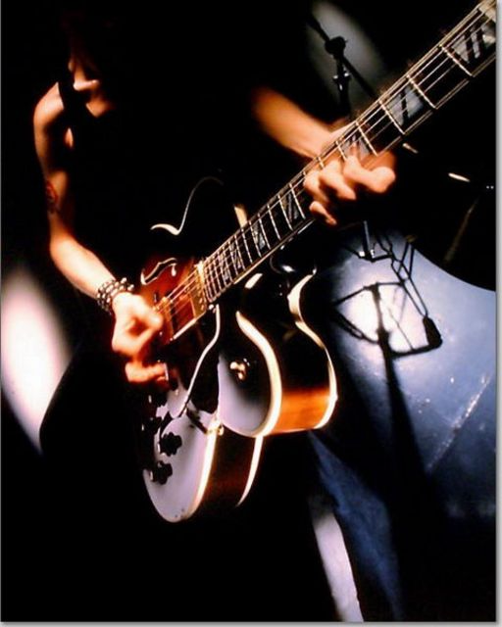
РОК-МУЗЫКА
-основная разновидность популярной музыки, возникшая около 1954; для нее характерны использование электромузыкальных инструментов (например, электрогитар) и упор на четко выраженный ритм и громкость звучания. В короткой истории рок-музыки четко прослеживаются два этапа: период рок-н-ролла (1954-1962) и период рока (с 1962 по настоящий момент)

Slide 3
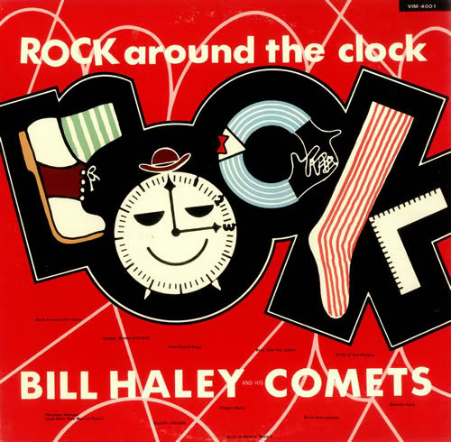
Началом рок-музыки является появление жанра рок-н-ролла, вобравшего в себя черты блюза, ритм-энд-блюза, буги-вуги и кантри.
На основе синтеза рок-н-ролла и кантри (особенно его южного поджанра — хиллбилли) появился особый поджанр рок-музыки — рокабилли.
«Тяжёлая» музыка традиционно берёт начало с сингла группы The Kinks «You Really Got Me» 1964 года. Здесь впервые в рок-музыке были использованы «тяжёлые» гитарный рифф и соло прифуззованной гитары
В 1965 году The Byrds положили начало собственно фолк-року — с вокальными гармониями на основе идей фолковых вокальных групп и уплотнённым по сравнению с акустическими фолк-исполнителями гитарным саундом. Характерным для фолк-рока был также социальный подтекст песен.
В конце 1965—1966 годах в Америке стал формироваться новый музыкальный жанр — психоделический рок.

Slide 4

Британское вторжение — термин, обозначающий музыкальное явление середины — второй половины шестидесятых, когда британская рок-музыка начала доминировать как в национальных, так и в международных (в основном американских) чартах. Началом явления принято считать американский успех сингла The Beatles «I Want to Hold Your Hand» и последующий визит группы в Америку

Slide 5
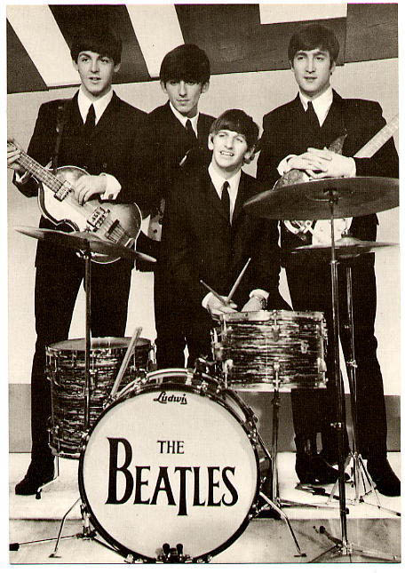
The Beatles— британская рок-группа из Ливерпуля, основанная в 1960 году, в составе которой играли: Джон Леннон, Пол Маккартни, Джордж Харрисон, Ринго Старр. Большинство композиций The Beatles созданы в соавторстве и подписаны именами Джона Леннона и Пола Маккартни. Журнал Rolling Stone 100 поставил The Beatles на 1 место в списке величайших исполнителей всех времён. Группа завоевала семь наград Грэмми. Общий объём продаж единиц медиа контента связанного с группой на этот момент превысил один миллиард экземпляров. The Beatles прекратили совместную работу в 1970 году.

Slide 6
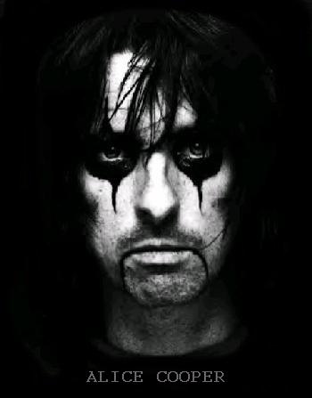
Глэм-рок (англ. Glam rock, от glamorous — «эффектный») — жанр рок-музыки, возникший в Великобритании в самом начале 1970-х гг. и ставший одним из доминирующих жанров первой половины того десятилетия. Для исполнителей глэм-рока были характерны яркий образ, выраженный через театральную эффектность экзотических костюмов, обильное использование макияжа, андрогинный облик

Slide 7
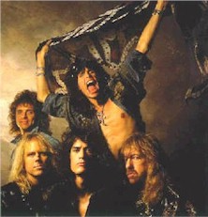
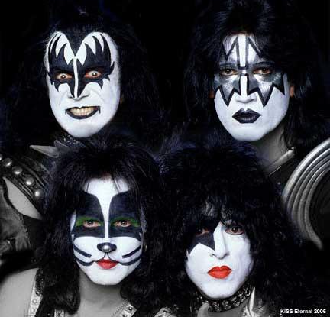
Aerosmith — американская рок-группа. Продано 150 млн альбомов. В 2001 году они были включены в Зал славы рок-н-ролла, а журнал Rolling Stone и телеканал VH1 включили их в список 100 самых великих музыкантов всех времён
Kiss — американская рок-группа, основанная в Нью-Йорке в январе 1973 года, играющая в жанрах глэм-рок, шок-рок и хард-рок и известная сценическими макияжами её участников, а также концертными шоу, сопровождающимися различными пиротехническими эффектами. По состоянию на 2010 год имеют более сорока пяти золотых и платиновых альбомов и более 100 миллионов проданных записи.

Slide 8
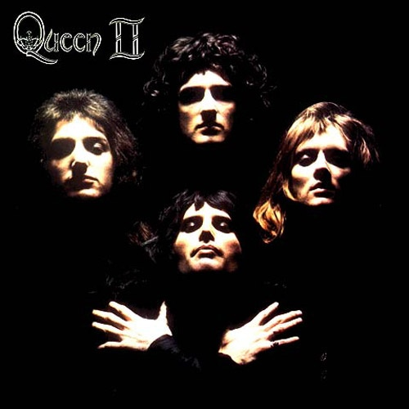
Queen— популярная британская рок-группа, добившаяся широчайшей известности в середине 1970-х годов, и одна из наиболее успешных групп в истории рок-музыки. Группа выпустила пятнадцать студийных альбомов, пять концертных и многочисленные сборники. Восемнадцать альбомов «Queen» занимали первые места в чартах разных стран. Концертные выступления группы также были признаны одними из самых ярких и значимых за всю историю рока.

Slide 9
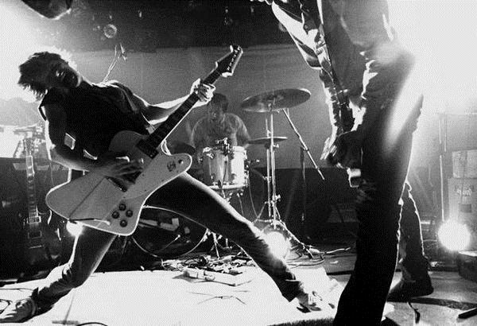
Хард-рок — жанр рок-музыки, характеризующийся выделенной ролью ритм-секции, главным образом бас-гитары и ударных инструментов. Первым альбомом хард-рока принято считать дебютную пластинку группы Led Zeppelin 1969 года.

Slide 10
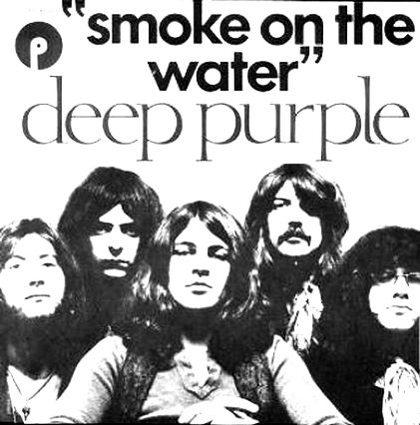
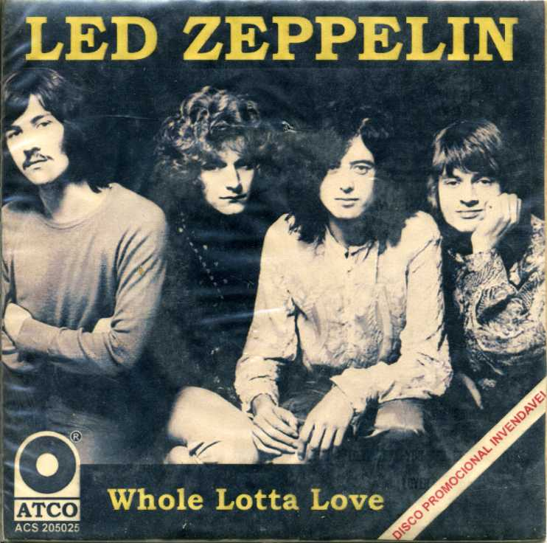
Led Zeppelin — британская рок-группа, образовавшаяся в сентябре 1968 года в Лондоне, Англия, и признанная одной из самых успешных, новаторских и влиятельных в современной истории.Led Zeppelin остаются одной из наиболее успешных групп в рок-музыке: общемировой тираж их альбомов превышает 300 миллионов, 112 миллионов было продано в США. Семь альбомов Led Zeppelin поднимались на вершину Billboard 200.
Led Zeppelin занимают первое место в списке VH1 «100 Величайших артистов хард-рока». Журнал Rolling Stone признал их «самой тяжёлой группой» и «лучшей группой 70-х». В 1995 году Led Zeppelin были введены в Зал славы рок-н-ролла, в 2005 году получили Грэмми за выдающийся вклад в музыкальное развитие
Deep Purple— британская рок-группа, образованная в феврале 1968 года в Хартфорде, Англия, и считающаяся одной из самых заметных и влиятельных в «тяжёлой музыке» 1970-х годов. В мире продано более 100 миллионов копий их альбомов.

Slide 11
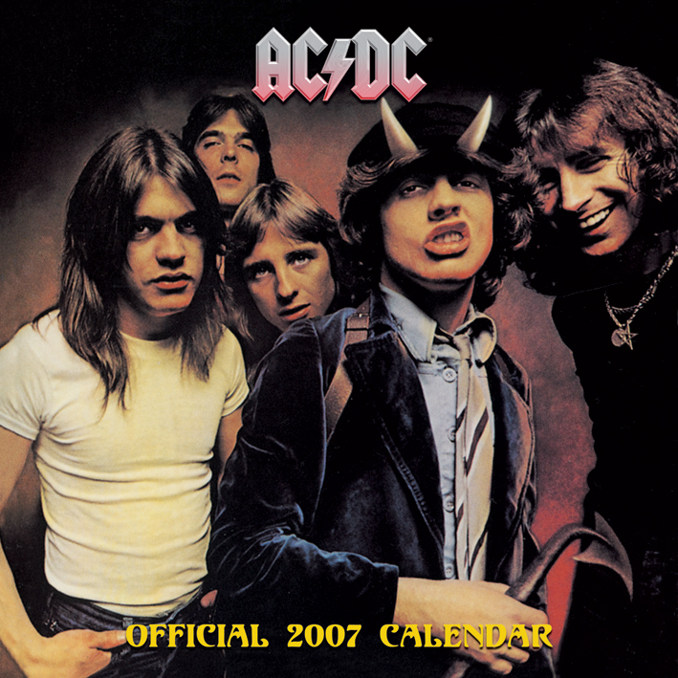

AC/DC — австралийская рок-группа, сформированная в Сиднее (Австралия) в ноябре 1973 года выходцами из Шотландии, братьями Малколмом и Ангусом Янгами. В целом AC/DC является самой успешной и известной рок-группой из Австралии и одной из популярнейших в мире.
Scorpions — легендарная немецкая рок-группа, основана в 1965 году в Ганновере. Для стиля группы были характерны как классический рок, так и лирические гитарные баллады. Является cамой популярной рок-группой Германии и одной из самых известных групп на мировой рок-сцене, продавшей более 100 миллионов копий альбомов

Slide 12

Панк-рок — жанр рок-музыки, возникший в начале 1970-х годов в США и, чуть позже, в Великобритании.
Смыслом, который вкладывали ранние панк-рок-группы в свой жанр, было стремление играть, главенствующее над умением делать это.

Slide 13

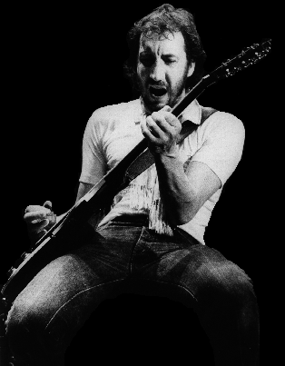
The Who — британская рок-группа, сформированная в 1964 году. The Who прославились на родине как за счёт новаторского приёма — разбивания инструментов на сцене после выступления, так и за счёт хит-синглов, попадавших в Топ 10, начиная с хит-сингла 1965 года «I Can't Explain» и альбомов, попадавших в Топ-5 (включая знаменитый My Generation).
Green Day — американская панк-рок группа, основанная в 1987 году. Состоит из четырёх участников: Билли Джо Армстронга, Майка Дёрнта, Тре Кула и Джейсона Уайта . В 2011 году трио было признано лучшей панк-группой в истории музыки по результатам опроса, проведённого журналом Rolling Stones

Slide 14

Альтернативный рок — термин в современной музыке, под которым понимают различные стили рок-музыки, противопоставляющие себя традиционным.

Slide 15


30 Seconds to Mars — американская рок-группа из Лос-Анджелеса, штат Калифорния,исполняющая альтернативный рок. Основана в 1998 году братьями Джаредом и Шенноном Лето. 30 Seconds to Mars не пользуются услугами секьюрити и установили близкий и прочный контакт со своими фанами.
Evanescence— американская рок-группа, основанная в 1996 году вокалисткой Эми Ли и гитаристом Беном Муди

Slide 16
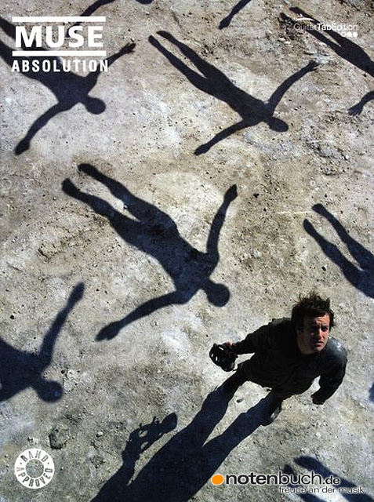

Linkin Park — американская альтернативная рок-группа. Основана в 1996 году под названием Xero. Существуя с 1999 года под названием Linkin Park, группа два раза удостоилась награды «Грэмми».
Muse— британская рок-группа, образованная в 1994 году в городе Тинмут Группа состоит из трёх участников: Мэттью Беллами, Криса Уолстенхолма и Доминика Ховарда. Всего Muse выпустили шесть студийных альбомов и четыре концертных альбома, продажи которых превысили 15 млн, а также стали обладателями наград MTV Europe Music Awards, Q Awards, NME Awards, Brit Awards, Kerrang! Awards, Grammy и других наград, в основном полученных за концертные выступления.

Slide 17

Гранж — поджанр альтернативного рока, возникший в середине 1980-х годов в американском штате Вашингтон, в частности, в окрестностях Сиэтла. Жанр характеризуется сильно искажённым звуком электрогитар, контрастной динамикой песен и текстами на тему апатии или тоски. Эстетика гранжа, по сравнению с другими жанрами рок-музыки, упрощена, а многие музыканты стиля отличались неопрятным внешним видом и отказом от театральности.

Slide 18
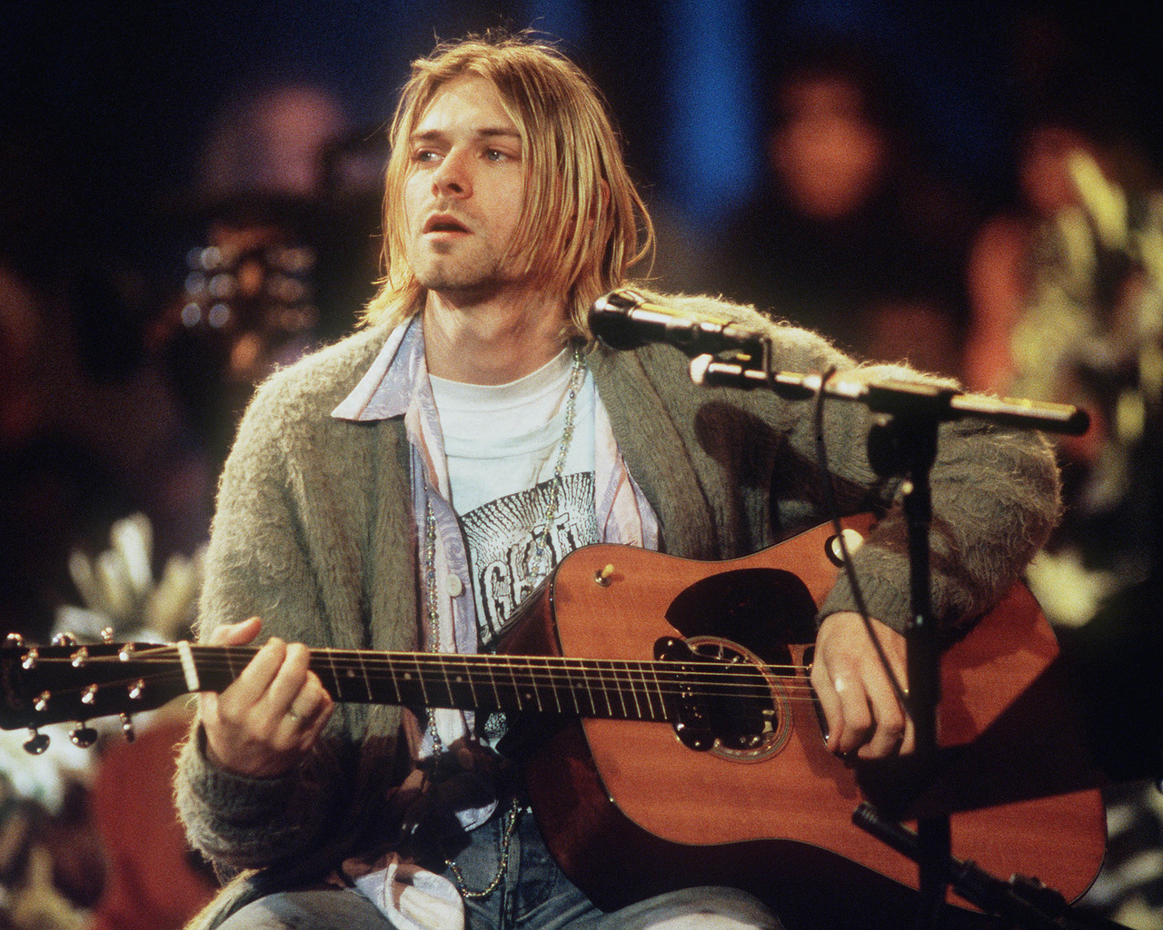
Nirvana — американская рок-группа, созданная вокалистом и гитаристом Куртом Кобейном и басистом Кристом.Nirvana приобрела неожиданный успех с песней «Smells Like Teen Spirit» со своего второго альбома Nevermind, выпущенного в 1991 году. Курт Кобейн сделался в глазах СМИ не просто музыкантом, а «голосом поколения», а Nirvana стала флагманом «поколения Х».
Недолгая, но яркая история группы прервалась в связи со смертью Курта Кобейна 5 апреля 1994 года, но в последующие годы известность команды лишь росла. В 2002 году незавершённая демозапись песни «You Know You’re Right», над которой группа работала незадолго до смерти Кобейна, заняла первые строчки мировых хит-парадов. Со времени выхода дебютного альбома записи Nirvana были проданы в количестве более 25 миллионов экземпляров в США и более 50 миллионов по всему миру.

Slide 19
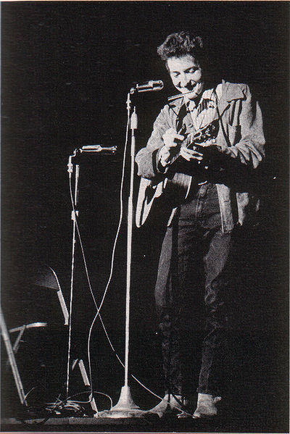
Фолк-рок — музыкальный жанр, объединяющий элементы фолка и рока. Первооткрывателем жанра является группа The Byrds из Лос-Анджелеса, которая начинает исполнять традиционную народную музыку и песни Боба Дилана в типичной рок-инструментовке, под сильным влиянием The Beatles и других британских групп.

Slide 20

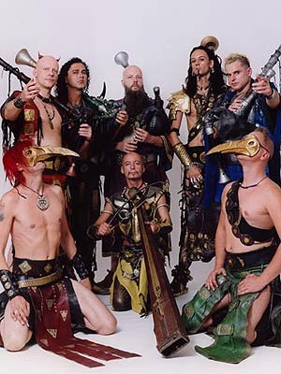
The Animals — британская группа, начинавшая на блюзовой и ритм-энд-блюзовой сцене Ньюкасла и Лондона. Одна из основных представителей «британского вторжения» на американскую музыкальную сцену в начале 1960-х. Всемирную известность приобрела благодаря собственной обработке народной песни «Дом Восходящего Солнца».
Corvus Corax — музыкальный коллектив из Германии. Группа играет в жанре средневековый фолк с 1989 года и записала несколько студийных альбомов, один концертный и неоднократно представляла композиции на сборниках, в том числе приняла участие в создании саундтрека к игре The Dungeon Keeper. Совершенно особую славу они заслужили записывая музыку к всевозможным историческим экранизациям. Название группы идентично научному (латинскому) названию ворона обыкновенного — Corvus сorax.

Slide 21
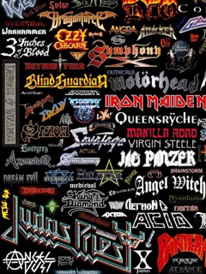
Метал — жанр рок-музыки, сформировавшийся из хард-рока в начале и середине 1970-х гг., преимущественно в Англии и Соединённых Штатах Америки. Основные отличия жанров метала от других жанров рок-музыки — искажённые эффектом дисторшн электрогитары, затяжные гитарные соло, агрессивный ритм, как правило шести-, восьми- или двух- дольный размер такта, облегчённые риффы.

Slide 22

Rammstein — немецкая рок-группа, образованная в январе 1994 года в Берлине. Их музыкальный стиль относится к немецкой тяжёлой сцене Neue Deutsche Härte. Rammstein — одна из самых известных метал-групп Германии, широко известная и в остальном мире. Большинство песен исполняются на немецком языке. Rammstein также прославились сценическими шоу и эпатирующими текстами.

Slide 23

Хеви-метал — жанр рок-музыки, первое и изначальное направление метала. Обычно этим словом называют «классический» метал в том его виде, в котором он был создан в 1970-е годы такими группами, как Black Sabbath и Judas Priest.

Slide 24

Metallica — американская метал-группа, образованная в 1981 году. Исполняет музыку в стиле трэш-метал и хэви-метал. Metallica оказала большое влияние на развитие метала и входит в «большую четвёрку трэш-метала». Альбомы Metallica были проданы в общей сложности в количестве более 100 миллионов экземпляров по всему миру, что делает её одной из самых коммерчески успешных металлических коллективов. В 2011 году один из крупнейших журналов о метал-музыке Kerrang! в июньском номере признал Metallica лучшей метал-группой последних 30 лет.

Slide 25
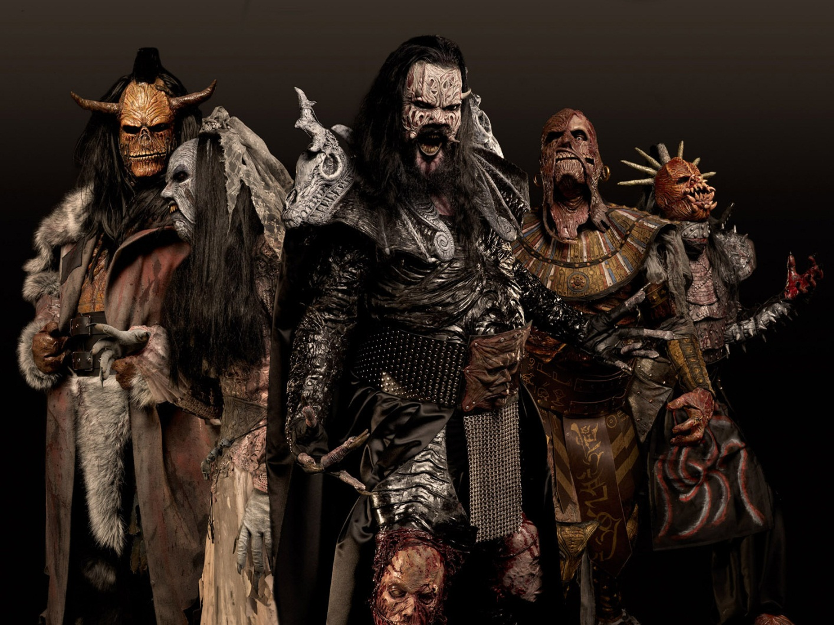
Lordi — финская англоязычная power-metal-группа. Основана в 1996 году Томи Путаансуу (он же Mr. Lordi). Группа знаменита тем, что выступает в масках и костюмах монстров и исполняет иронические песни на тему ужасов. Lordi выиграли конкурс песни «Евровидение» в 2006 году. За всю историю Lordi продали около 45 миллионов копий своих альбомов.

Slide 26

Альтернативный метал вместе с гранжем начал набирать популярность в начале 1990-х. Жанр является слиянием хэви-метала с альтернативным роком (в особенности с инди-роком 1980-х). Для альтернативного метала характерны и тяжёлые гитарные риффы, присущие металу, и черты альтернативной музыки — нетрадиционные тексты песен, необычные технические приёмы, неприятие условностей и традиций тяжёлой музыки, соединение метала с самыми разнообразными музыкальными жанрами. Также этим термином можно назвать соединения альт-рока и метала или утяжелённый альт-рок.

Slide 27


Slipknot— американская группа, исполняющая музыку в стиле nu metal и alternative metal. Группа образована в 1995 году. Группа известна своим оригинальным сценическим имиджем: масками и комбинезонами.
Альбомы группы получили статус платиновых, а некоторые из песен были номинированы на премию «Грэмми» в категориях «Лучшая хэви-метал композиция» и «Лучшая хард-рок композиция». В 2006 году группа была удостоена этой премии в номинации «Лучшее метал исполнение» за песню «Before I Forget». Группа продала более 20 миллионов альбомов по всему миру.
System of a Down (SOAD) — американская рок-группа, образованная в 1992 году в Лос-Анджелесе Сержем Танкяном и Дароном Малакяном под названием Soil, а в 1995 принявшая нынешнее название. В период с 1998 по 2005 год группа выпустила пять студийных альбомов, каждый из которых стал платиновым, общим тиражом свыше 12 миллионов экземпляров

Slide 28
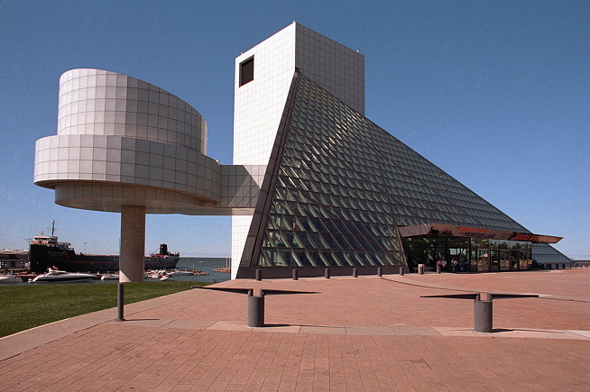
Став одним из столпов популярной культуры, рок-музыка заняла свое место в искусстве в качестве самостоятельной области, достойной специального исследования; и действительно, в учебные программы многих вузов теперь включаются курсы по изучению рок-музыки. В 1986 создан "Зал славы рок-н-ролла".

